Slide 1
Тема: Формирование информационных умений
у младших школьников при изучении предмета
«Окружающий мир».
Презентация учителя начальных классов
ГБОУ школа № 404
Колпинского района Санкт – Петербурга
Махиновой Елены Владимировны

Slide 2
План :
1. Актуальность темы.
2. Сущность понятия «информационная грамотность».
3. Условия развития информационных умений.
4. Основные источники информации.
5. Направления работы с информацией.
6. Планируемые результаты овладения информационными умениями.
7. Виды заданий по формированию информационных умений.

Slide 3
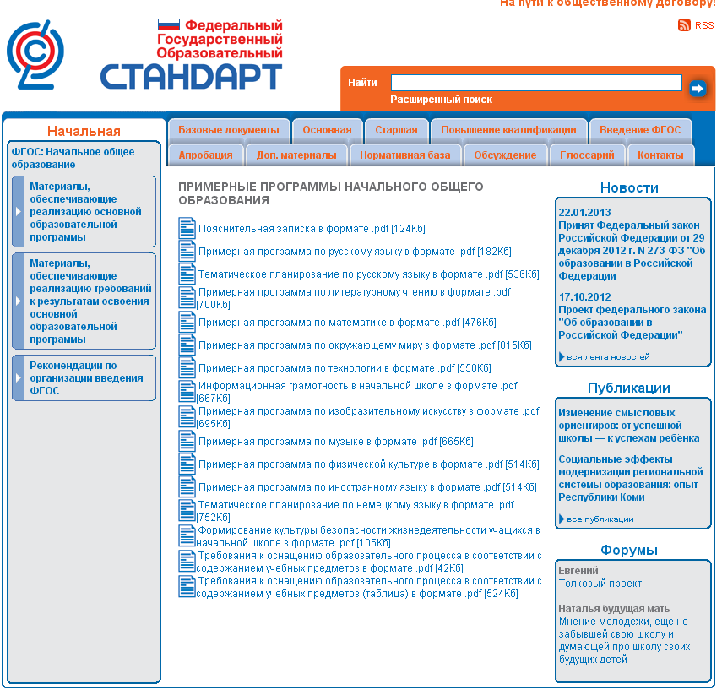
Информационная грамотность в ФГОС НОО второго поколения
Информационная грамотность - совокупность умений работать с информацией.
http://standart.edu.ru/catalog.aspx?CatalogId=531

Slide 4
Условия развития информационных умений.
Мотивация информационно-поисковой деятельности обучающихся.
Добровольность работы школьников с дополнительными источниками информации.
Доступность информационных ресурсов.
Наличие времени для самостоятельной работы школьников
с разными информационными источниками.
Поэтапность в развитии качества взаимодействия школьников с информационной средой.
Отсутствие жесткой регламентации процесса освоения детьми умений информационной деятельности.
Повышение уровня познавательной самостоятельности школьников.

Slide 5
Основные источники информации.
Наблюдение.
Эксперименты, опыты.
Познавательное общение.
Книга, текст.
Использование медиаресурсов: прессы, кино, телевидения, радио, видео- и аудиопрдукции.
Компьютер.

Slide 6
Направления способов работы с информацией.
 | _{Информационный} _{поиск} | _{Предметно} _{аналитическая} _{деятельность} | _{Перекодировка} _{информации} | _{Хранение} _{информации}
Наблюдение | Умения и навыки извлечения информации при рассматривании объекта: предмета или явления природы, человека, графического изображения, абстрактных символов. | Установление причинно- следственных связей в изучаемом явлении, облике предмета. Планирование и изменение порядка в высказывании об объекте. Сравнение объектов. | Вербализация результатов наблюдений. Ведение записей. Использование приемов графического изображения результатов наблюдений. | Рациональные способы хранения информации в письменном виде, в графическом изображении, в компьютере, на дисках. Знание особенностей своей памяти и использование удобных мнемонических приемов для работы с информацией. Рациональная форма расположения найденного объемного материала для будущего информационного поиска и творческого использования информации.

Slide 7
Направления способов работы с информацией.
 | _{Информационный} _{поиск} | _{Предметно} _{аналитическая} _{деятельность} | _{Перекодировка} _{информации} | _{Хранение} _{информации}
Общение | Искусство ведения беседы. Получение информации с помощью вопросов. Умение слушать и слышать. Умение использовать информацию, поданную в прямой или косвенной форме. | Оценка качества сообщений собеседника с точки зрения соответствия учебной задаче. Составление суждений и умозаключений. Суждения ложные и истинные. Искусство ведения спора: аргументы и контраргументы. | Умение вести записи и зарисовки входе экскурсии, беседы, рассказа, мини-лекции. | Рациональные способы хранения информации в письменном виде, в графическом изображении, в компьютере, на дисках. Знание особенностей своей памяти и использование удобных мнемонических приемов для работы с информацией. Рациональная форма расположения найденного объемного материала для будущего информационного поиска и творческого использования информации.

Slide 8
Направления способов работы с информацией.
 | _{Информационный} _{поиск} | _{Предметно} _{аналитическая} _{деятельность} | _{Перекодировка} _{информации} | _{Хранение} _{информации}
Книга, текст. | Библиографический поиск. Использование ориентировочного аппарата книги. Навыки ориентировки в тексте. Система пометок и закладок. | Оценка качества найденной информации с точки зрения ее соответствия учебной задаче. Различение главного и второстепенного в тексте, изображении. Выделение фрагментов содержания, подтверждающих главную мысль. Планирование способа вербализации знаний, полученных в ходе работы с текстом книги, компьютером. | Изменение объема информации в соответствии с учебной задачей. Использование условных сокращений и графики для удобства хранения информации. | Рациональные способы хранения информации в письменном виде, в графическом изображении, в компьютере, на дисках. Знание особенностей своей памяти и использование удобных мнемонических приемов для работы с информацией. Рациональная форма расположения найденного объемного материала для будущего информационного поиска и творческого использования информации.

Slide 9
Направления способов работы с информацией.
 | _{Информационный} _{поиск} | _{Предметно} _{аналитическая} _{деятельность} | _{Перекодировка} _{информации} | _{Хранение} _{информации}
Компьютер. | Необходимые пользовательские навыки работы с клавиатурой, мышью, дисками. Информационный поиск в системе Windows, гиперсреде. Способы изъятия информации из компьютера. | Оценка качества найденной информации с точки зрения ее соответствия учебной задаче. Различение главного и второстепенного в тексте, изображении. Выделение фрагментов содержания, подтверждающих главную мысль. Планирование способа вербализации знаний, полученных в ходе работы с текстом книги, компьютером. | Навыки работы с гибкими дисками, CD. Использование буфера обмена для изъятия фрагментов информации, ее структурирования. Владение навыками работы с текстовым и графическим редакторами, с таблицами. | Рациональные способы хранения информации в письменном виде, в графическом изображении, в компьютере, на дисках. Знание особенностей своей памяти и использование удобных мнемонических приемов для работы с информацией. Рациональная форма расположения найденного объемного материала для будущего информационного поиска и творческого использования информации.

Slide 10
Выпускник начальной школы должен уметь
оценивать потребность в дополнительной информации;
определять возможные источники информации и способ её поиска;
осуществлять поиск информации в словарях, справочниках, энциклопедиях, библиотеках, Интернете; получать информацию из наблюдений, при общении;
анализировать полученные сведения, выделяя признаки и их значения, определяя целое и части, применяя свёртывание информации и представление её в наглядном виде (таблицы, схемы, диаграммы);
организовывать информацию тематически, упорядочивать по алфавиту, по числовым значениям;

Slide 11
Выпускник начальной школы должен уметь
наращивать свои собственные знания, сравнивая, обобщая и систематизируя полученную информацию и имеющиеся знания, обновляя представления о причинно-следственных связях;
создавать свои информационные объекты (сообщения, небольшие сочинения, графические работы);
использовать информацию для построения умозаключений;
использовать информацию для принятия решений;
при работе с информацией применять средства информационных и коммуникационных технологий.

Slide 12
Виды заданий
с неполными исходными данными;
требующих поиска дополнительных сведений;
в которых ученик должен делать самостоятельные выводы на основе сообщаемых сведений;
в которых ученик должен выполнять реферирование или конспектирование каких-либо источников информации;
в которых ученик имеет дело с двумя или более способами организации информации;
в которых требуется представить сведения в двух или более видах;
в которых ученик должен представить одни и те же сведения двумя или более способами, ориентированными на разную аудиторию;
предполагающих выполнение каких-либо самостоятельных действий с техникой для приема, передачи или обработки информации: телефон, радио, телевизор, магнитофон, диктофон, фотоаппарат, видеокамера, копировальный аппарат, компьютер.

